Slide 1
Саванны и редколесья Африки

Slide 2
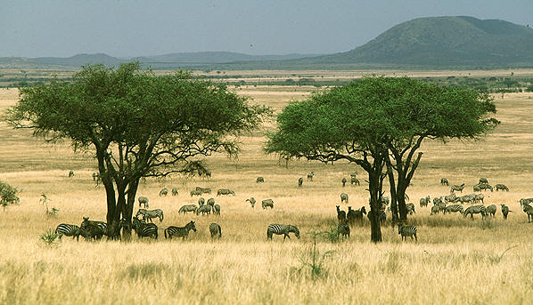
Саванна - тропическая лесостепь, располагается между тропическими пустынями и зоной вечнозеленых тропических лесов. Для саванн характерно преобладание травянистого покрова в сочетании с отдельными деревьями или группами деревьев

Slide 3
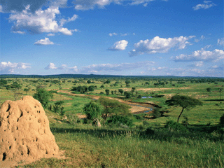
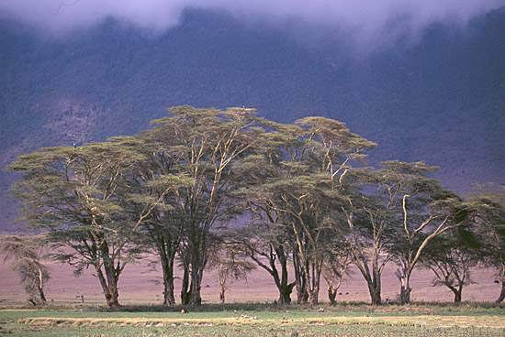
Саванны и редколесья ЗАНИМАЮТ САМУЮ БОЛЬШУЮ ПЛОЩАДЬ МАТЕРИКА

Slide 4
Растительный мир
В саваннах произрастают высокие до 3 метров травы. Деревья, например акации, баобабы здесь растут в одиночку или отдельными группами.

Slide 5
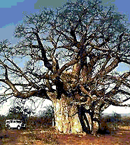
Баобаб по праву считается одним из символов Африки. Это дерево живёт 4-5 тыс.лет, высота его редко превышает 25 м, зато в обхвате – до 40 м. Баобабы не боятся пожаров, но их врагами являются слоны. Они объедают влажную кору. Плодами дерева лакомятся обезьяны.

Slide 6
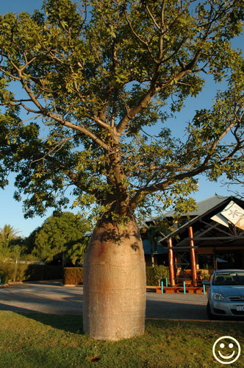
В стволе, толщиной до 10 м, баобаб запасает воду: его мягкая древесина, как губка, может накопить до 120 тонн воды. Дерево умеет худеть и полнеть.

Slide 7
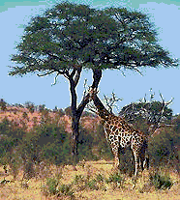
Зонтичная акация. Словно огромные зонтики среди высоких трав поднимаются ветвистые акации. Но под этим зонтиком не найти тени. Мелкие листочки акации, расположенные ребром к солнцу, пропускают отвесно падающие лучи. Если встать под зонтик акации и посмотреть вверх, то зелёная крона на фоне ярко-синего неба покажется кружевной.

Slide 8
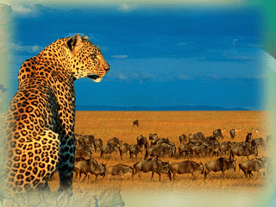
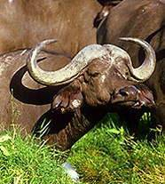
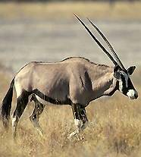
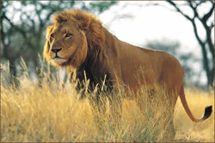
Животный мир саванн.
гепард
буйволы
лев
антилопа

Slide 9
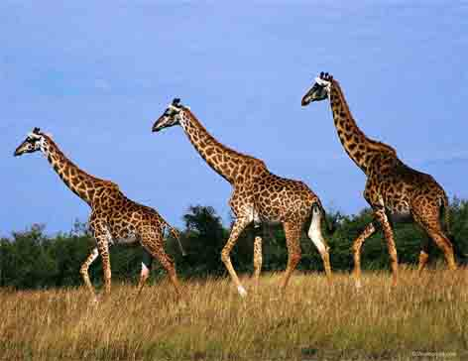
В Африке обитает самое высокое на свете животное — жираф. Его рост около 6 м. Очень острое зрение позволяет жирафу замечать опасность на расстоянии до 1 км

Slide 10
Они питаются листьями и побегами деревьев, которые легко достают благодаря высокому росту.
Но чтобы взять корм с земли, им приходится либо становиться на колени, либо сильно расставлять ноги.
Жирафы защищаются от врагов бегством, а иногда им помогает скрыться пятнистая окраска. Несмотря на неуклюжий вид они бегают быстрее лошади.

Slide 11
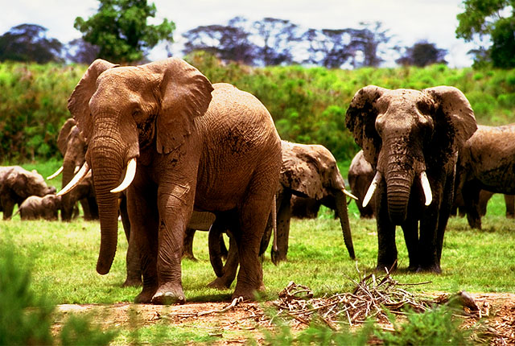
Самый крупный представитель материка - слон

Slide 12
Африканский слон- самое крупное наземное животное, его масса 5 тон, высота 3,5м. И длина туловища 4,5м. Раньше африканские слоны жили на всём материке. Теперь их осталось мало. Они истреблены из-за ценной слоновой кости – бивней. Сейчас для сохранения слонов созданы заповедники. Но восстановить поголовье слонов трудно, так как только к 10-15 годам молодые слоны становятся взрослыми.

Slide 13
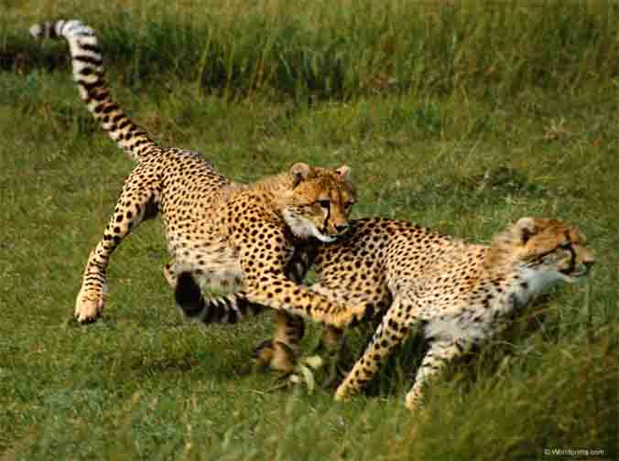
Быстроногие гепарды развивают скорость до 115 км/ч.

